Slide 1
الفصل الخامس:العبارات الجبرية والمعادلات
٥-٨ معادلات الضرب
الفصل
العبارات الجبرية والمعادلات
٥
صفحة ١٧٤

Slide 2
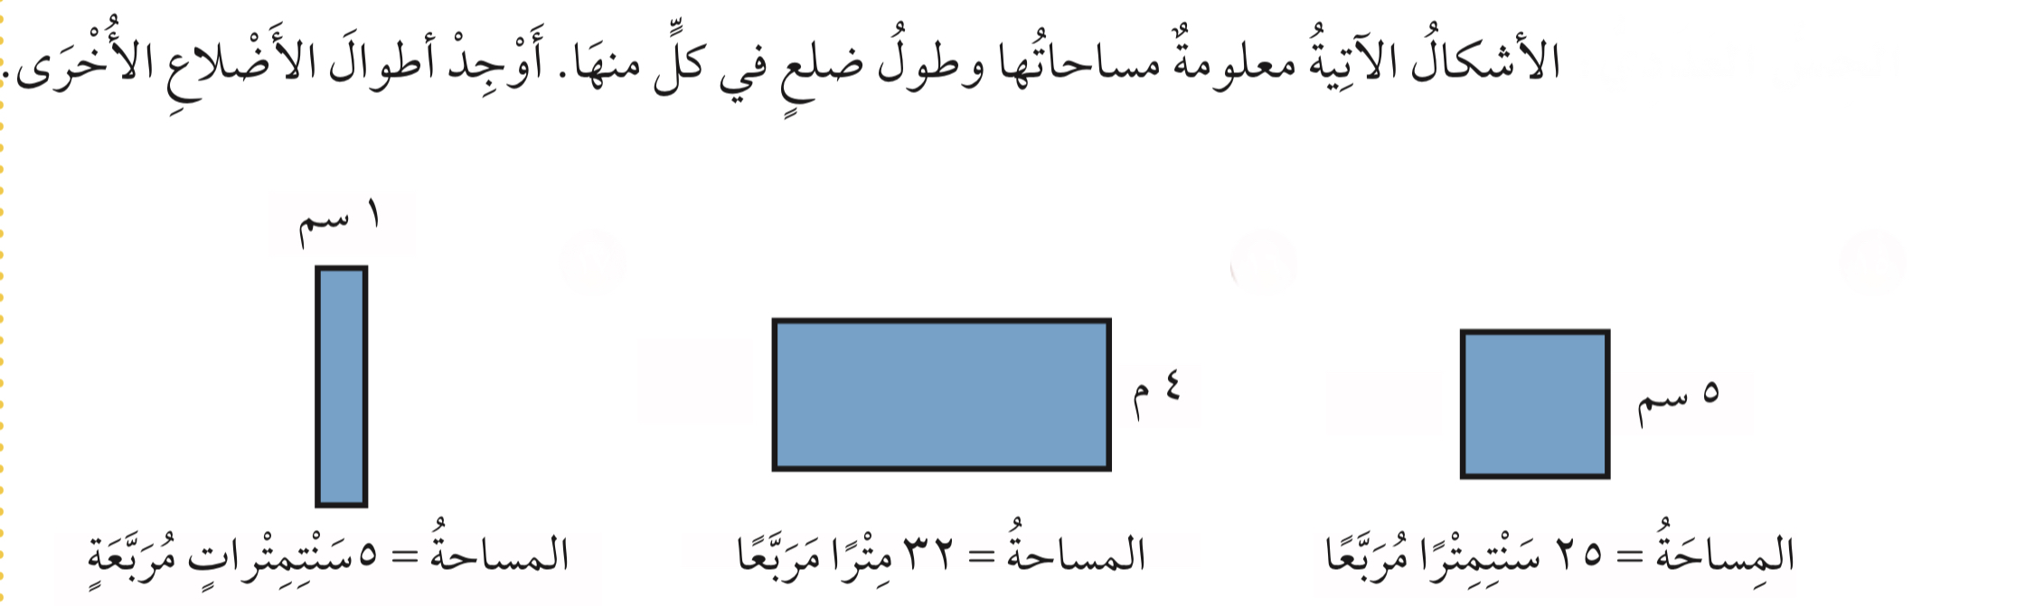
تقدير محيطي و مساحتي المستطيل والمربع و إيجادهما
المهارة ٨:
تعزيز مهارة
التركيز | فكرة الدرس | المفردات | التدريس | استعد | أمثلة | التدريب | تأكد | مهارات عليا | التقويم | تقويم ختامي | الواجب

Slide 3

جدول التعلم
ماذا تعلمت
ماذا أريد أن أعرف
ماذا أعرف
التركيز | فكرة الدرس | المفردات | التدريس | استعد | أمثلة | التدريب | تأكد | مهارات عليا | التقويم | تقويم ختامي | الواجب

Slide 4


التركيز | فكرة الدرس | المفردات | التدريس | استعد | أمثلة | التدريب | تأكد | مهارات عليا | التقويم | تقويم ختامي | الواجب

Slide 5

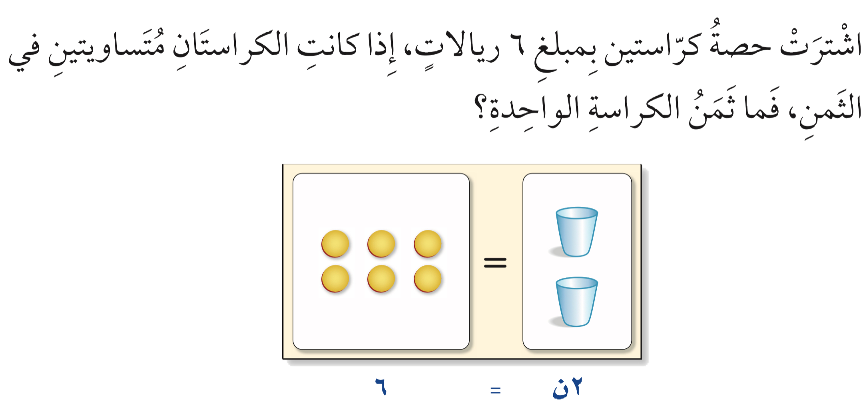









الصف |  | التاريخ | الصفحة | الموضوع
خامس |  |  |  | معادلات الضرب
أدوات
نشاط
التركيز | فكرة الدرس | المفردات | التدريس | استعد | أمثلة | التدريب | تأكد | مهارات عليا | التقويم | تقويم ختامي | الواجب

Slide 6

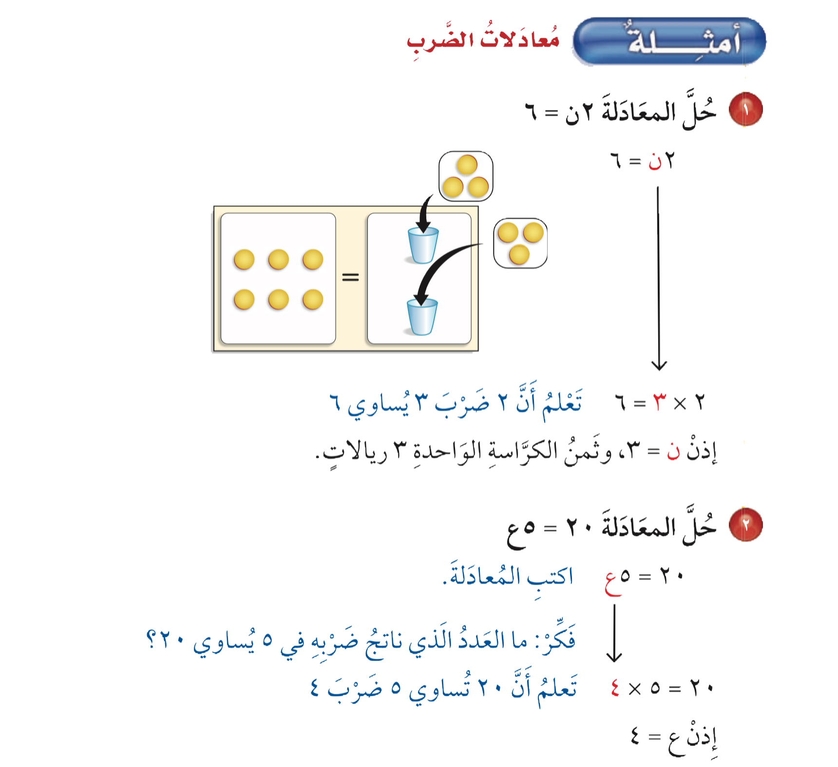
الصف |  | التاريخ | الصفحة | الموضوع
خامس |  |  |  | معادلات الضرب
أدوات
نشاط
التركيز | فكرة الدرس | المفردات | التدريس | استعد | أمثلة | التدريب | تأكد | مهارات عليا | التقويم | تقويم ختامي | الواجب

Slide 7
الصف |  | التاريخ | الصفحة | الموضوع
خامس |  |  |  | معادلات الضرب
أدوات
نشاط
التركيز | فكرة الدرس | المفردات | التدريس | استعد | أمثلة | التدريب | تأكد | مهارات عليا | التقويم | تقويم ختامي | الواجب

Slide 8

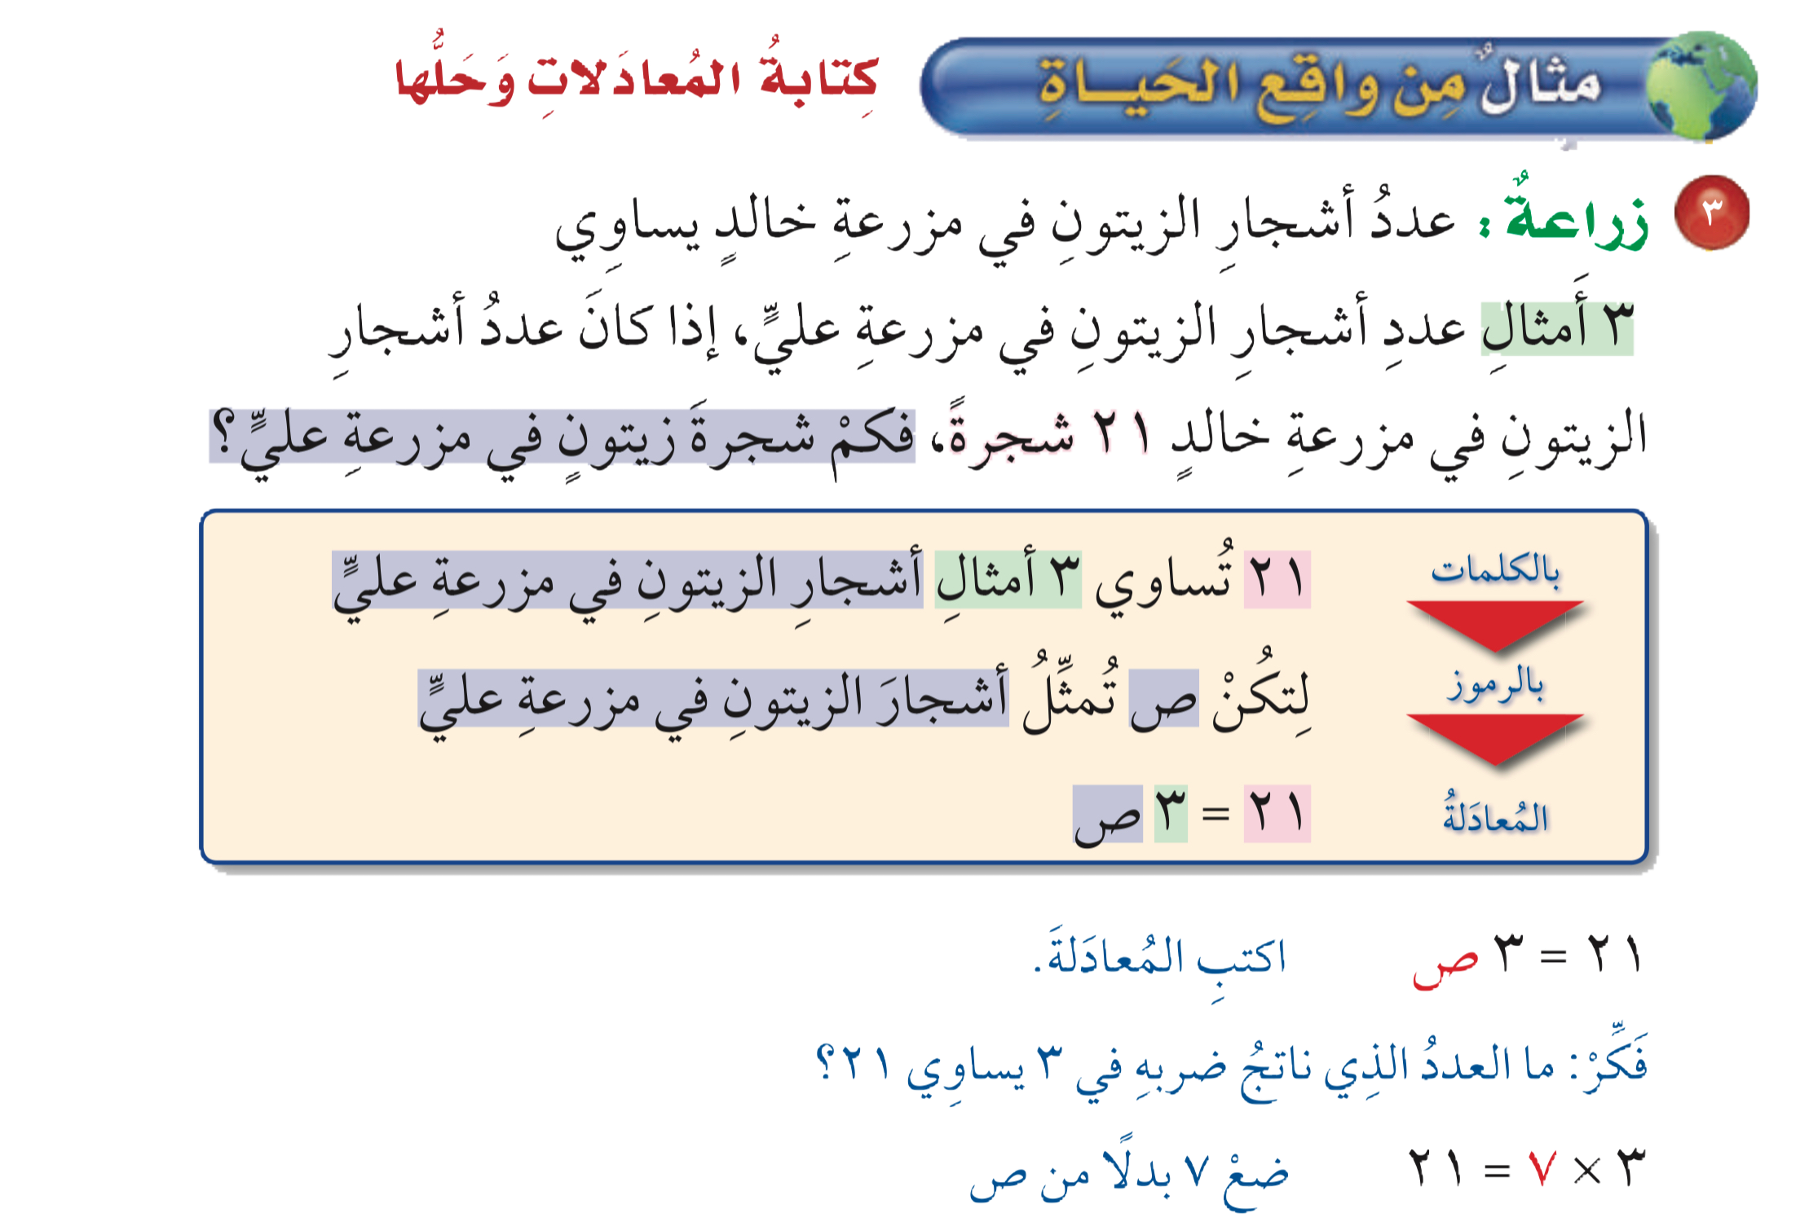

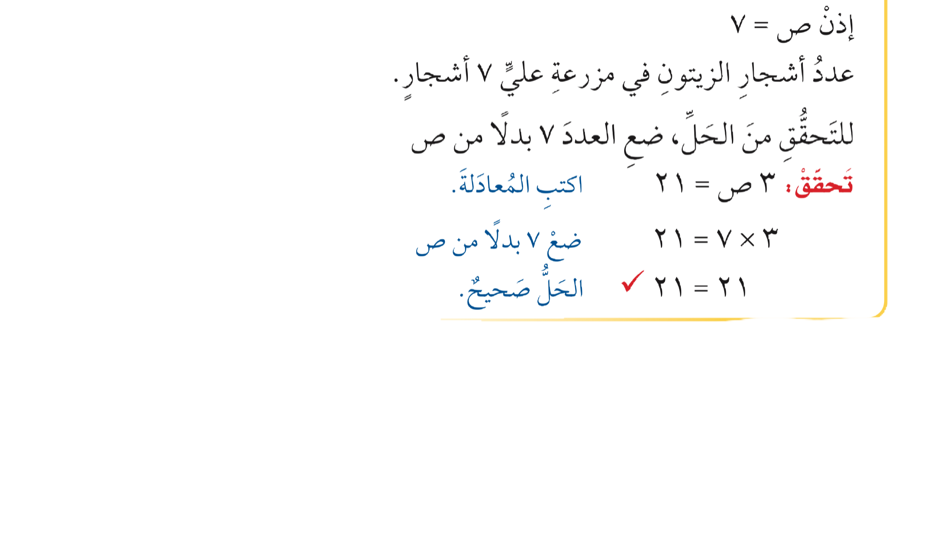
الصف |  | التاريخ | الصفحة | الموضوع
خامس |  |  |  | معادلات الضرب
أدوات
نشاط
التركيز | فكرة الدرس | المفردات | التدريس | استعد | أمثلة | التدريب | تأكد | مهارات عليا | التقويم | تقويم ختامي | الواجب

Slide 9

تمارين تأكد

Slide 10

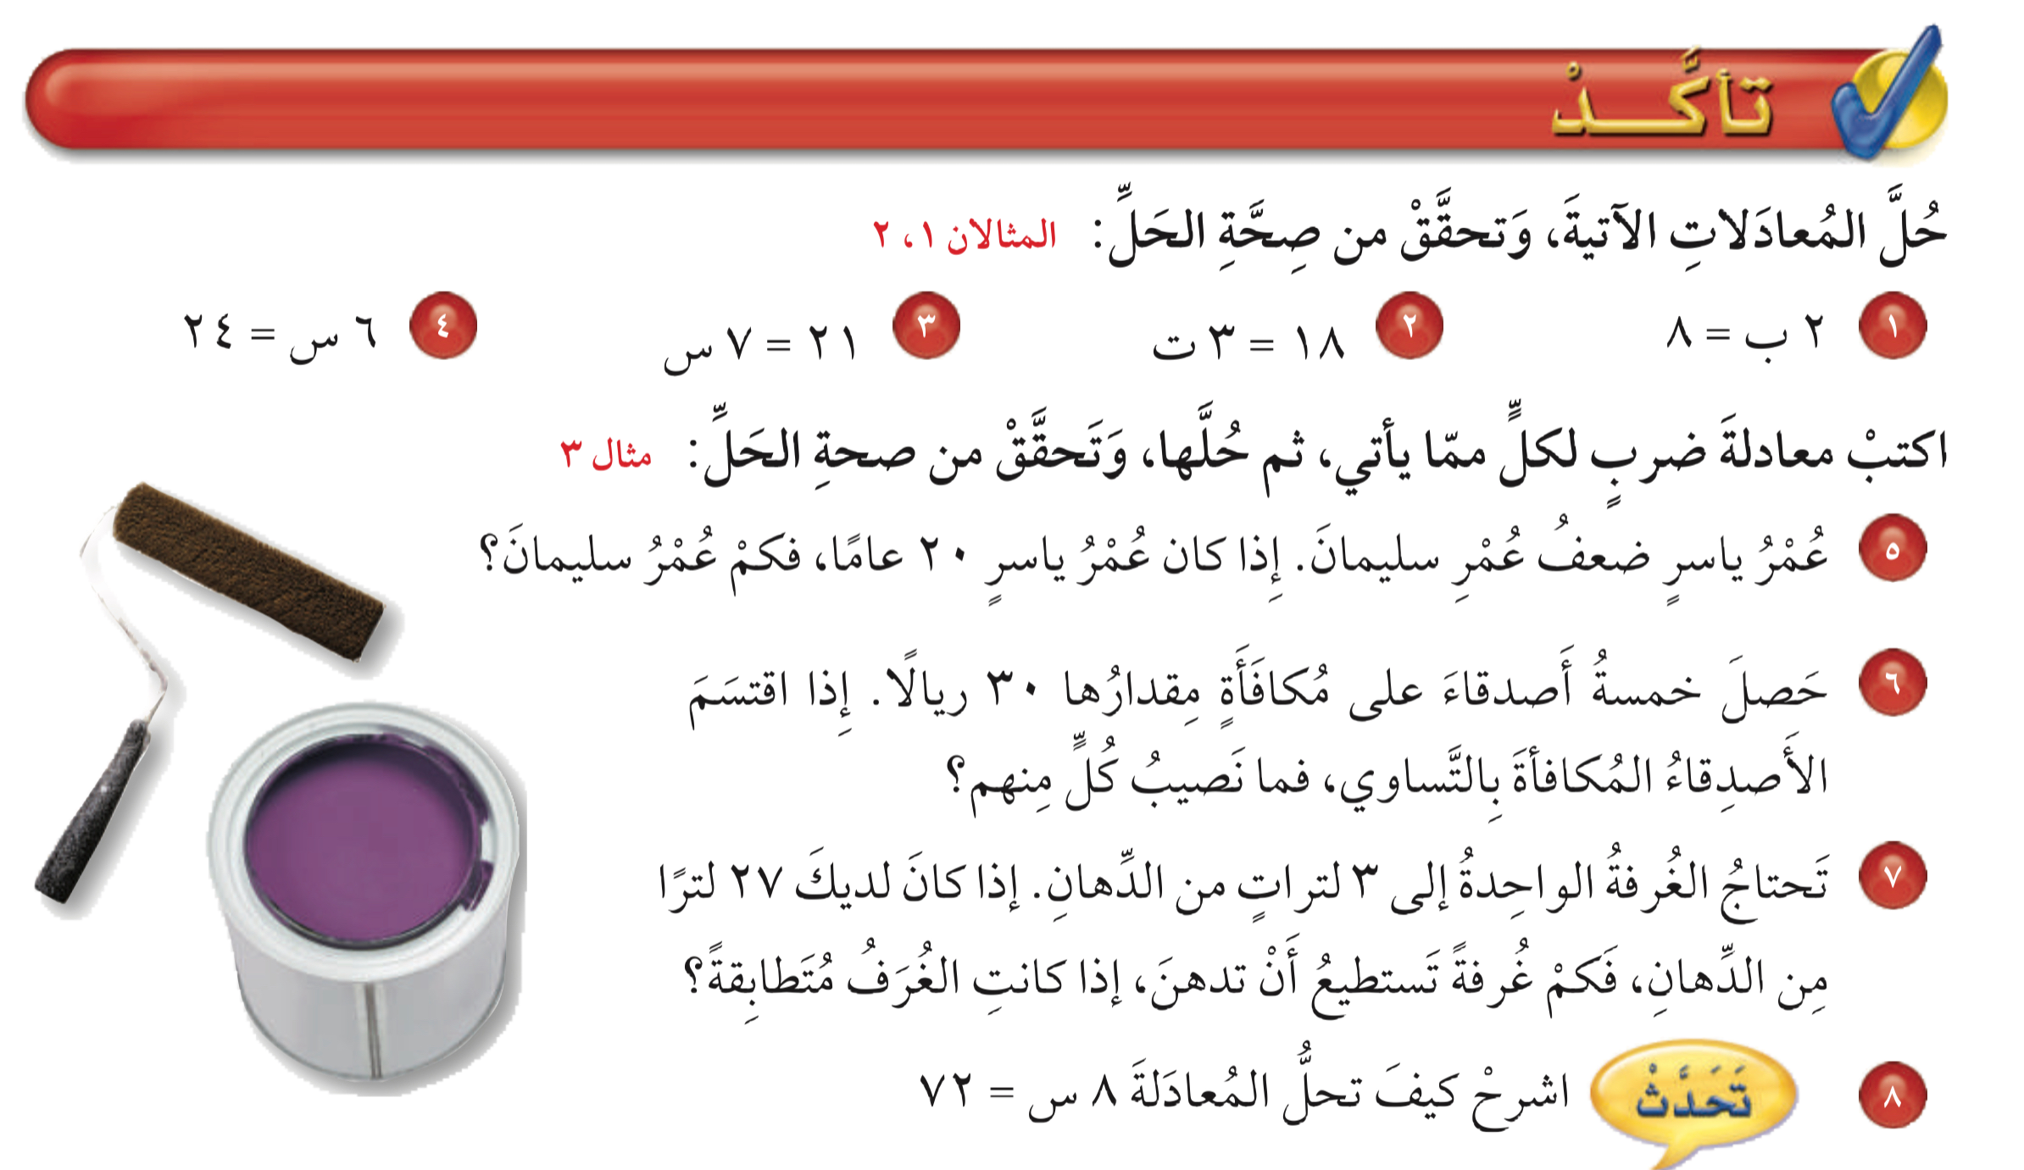

الصف |  | التاريخ | الصفحة | الموضوع
خامس |  |  |  | معادلات الضرب
أدوات
نشاط
التركيز | فكرة الدرس | المفردات | التدريس | استعد | أمثلة | التدريب | تأكد | مهارات عليا | التقويم | تقويم ختامي | الواجب

Slide 11




الصف |  | التاريخ | الصفحة | الموضوع
خامس |  |  |  | معادلات الضرب
أدوات
١٨ = ٣ × ٦
ت = ٦
٢ × ٤ = ٨
ب = ٤
٦ × ٤ = ٢٤
س = ٤
٢١ = ٧× ٣
س = ٣
نشاط
التركيز | فكرة الدرس | المفردات | التدريس | استعد | أمثلة | التدريب | تأكد | مهارات عليا | التقويم | تقويم ختامي | الواجب

Slide 12
الصف |  | التاريخ | الصفحة | الموضوع
خامس |  |  |  | معادلات الضرب
أدوات
نشاط
التركيز | فكرة الدرس | المفردات | التدريس | استعد | أمثلة | التدريب | تأكد | مهارات عليا | التقويم | تقويم ختامي | الواجب

Slide 13


الصف |  | التاريخ | الصفحة | الموضوع
خامس |  |  |  | معادلات الضرب
أدوات
٢ س = ٢٠
٢ × ١٠ = ٢٠
س = ١٠
عمر سليمان ١٠ سنوات
نفرض أن عمر سليمان = س
نشاط
التركيز | فكرة الدرس | المفردات | التدريس | استعد | أمثلة | التدريب | تأكد | مهارات عليا | التقويم | تقويم ختامي | الواجب

Slide 14
الصف |  | التاريخ | الصفحة | الموضوع
خامس |  |  |  | معادلات الضرب
أدوات
نشاط
التركيز | فكرة الدرس | المفردات | التدريس | استعد | أمثلة | التدريب | تأكد | مهارات عليا | التقويم | تقويم ختامي | الواجب

Slide 15
الصف |  | التاريخ | الصفحة | الموضوع
خامس |  |  |  | معادلات الضرب
أدوات
٥ س = ٣٠
٥ × ٦ = ٣٠
س = ٦
نصيب كل منهم = ٦ ريال
نفرض أن نصيب كل منهم = س
نشاط
التركيز | فكرة الدرس | المفردات | التدريس | استعد | أمثلة | التدريب | تأكد | مهارات عليا | التقويم | تقويم ختامي | الواجب

Slide 16
الصف |  | التاريخ | الصفحة | الموضوع
خامس |  |  |  | معادلات الضرب
أدوات
نشاط
التركيز | فكرة الدرس | المفردات | التدريس | استعد | أمثلة | التدريب | تأكد | مهارات عليا | التقويم | تقويم ختامي | الواجب

Slide 17

الصف |  | التاريخ | الصفحة | الموضوع
خامس |  |  |  | معادلات الضرب
أدوات
٣ س = ٢٧
٣ × ٩ = ٢٧
س = ٩
عدد الغرف = ٩ غرف
نفرض أن عدد الغرف = س
نشاط
التركيز | فكرة الدرس | المفردات | التدريس | استعد | أمثلة | التدريب | تأكد | مهارات عليا | التقويم | تقويم ختامي | الواجب

Slide 18
الصف |  | التاريخ | الصفحة | الموضوع
خامس |  |  |  | معادلات الضرب
أدوات
نشاط
التركيز | فكرة الدرس | المفردات | التدريس | استعد | أمثلة | التدريب | تأكد | مهارات عليا | التقويم | تقويم ختامي | الواجب

Slide 19

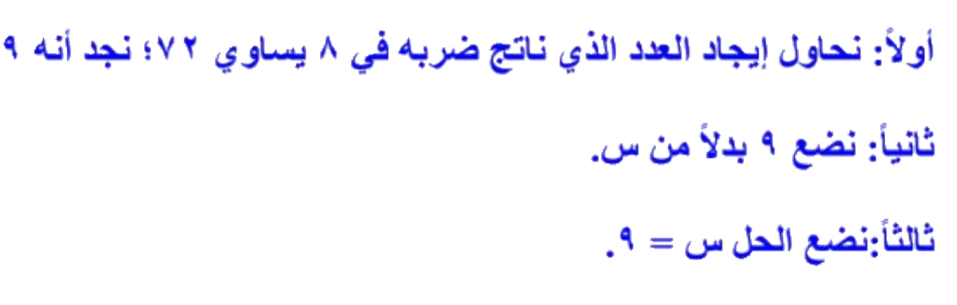
الصف |  | التاريخ | الصفحة | الموضوع
خامس |  |  |  | معادلات الضرب
أدوات
نشاط
التركيز | فكرة الدرس | المفردات | التدريس | استعد | أمثلة | التدريب | تأكد | مهارات عليا | التقويم | تقويم ختامي | الواجب

Slide 20
مسائل
مهارات تفكير عليا

Slide 21

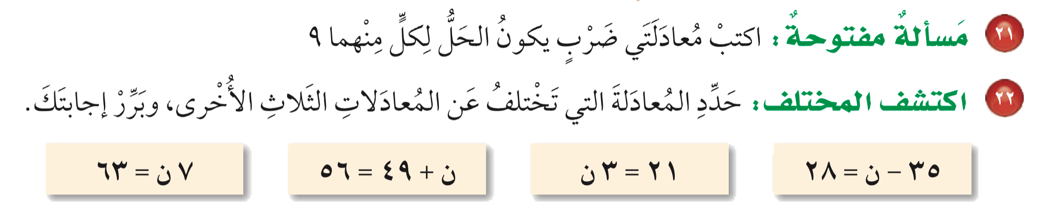
الصف |  | التاريخ | الصفحة | الموضوع
خامس |  |  |  | معادلات الضرب
أدوات
نشاط
التركيز | فكرة الدرس | المفردات | التدريس | استعد | أمثلة | التدريب | تأكد | مهارات عليا | التقويم | تقويم ختامي | الواجب

Slide 22

الصف |  | التاريخ | الصفحة | الموضوع
خامس |  |  |  | معادلات الضرب
أدوات
٤ ص = ٣٦
ص = ٩
٤ × ٩ = ٣٦
٣ س = ٢٧
س = ٩
٣ × ٩ = ٢٧
نشاط
التركيز | فكرة الدرس | المفردات | التدريس | استعد | أمثلة | التدريب | تأكد | مهارات عليا | التقويم | تقويم ختامي | الواجب

Slide 23
الصف |  | التاريخ | الصفحة | الموضوع
خامس |  |  |  | معادلات الضرب
أدوات
نشاط
التركيز | فكرة الدرس | المفردات | التدريس | استعد | أمثلة | التدريب | تأكد | مهارات عليا | التقويم | تقويم ختامي | الواجب

Slide 24


الصف |  | التاريخ | الصفحة | الموضوع
خامس |  |  |  | معادلات الضرب
أدوات
ن = ٩
ن = ٧
ن = ٧
ن = ٧
٧ن = ٦٣
هي المختلفة لأن قيمة ن = ٩
وبقية المعادلات ن= ٧
نشاط
التركيز | فكرة الدرس | المفردات | التدريس | استعد | أمثلة | التدريب | تأكد | مهارات عليا | التقويم | تقويم ختامي | الواجب

Slide 25

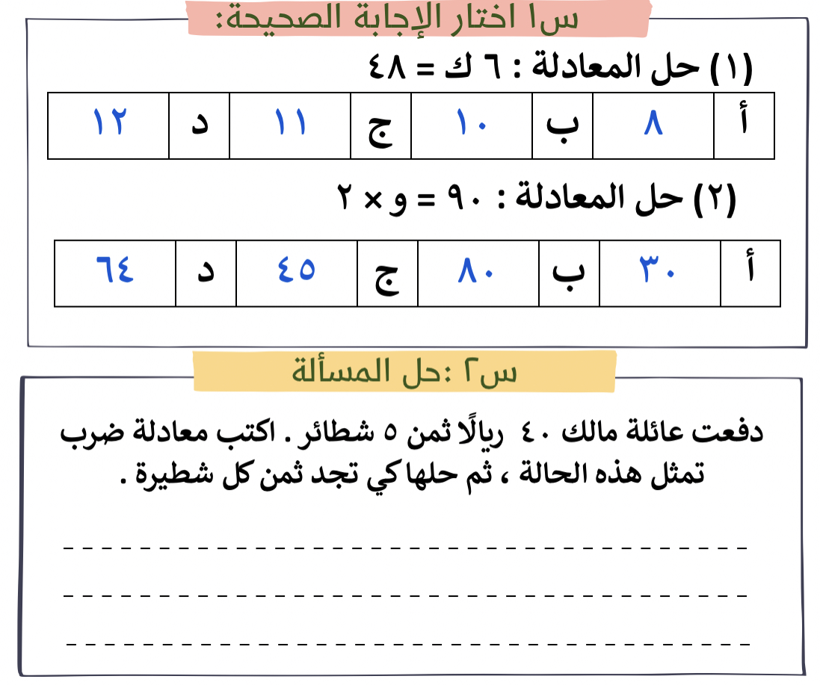

تقويم ختامي
التركيز | فكرة الدرس | المفردات | التدريس | استعد | أمثلة | التدريب | تأكد | مهارات عليا | التقويم | تقويم ختامي | الواجب

Slide 26

الواجب
السؤال
صفحة
١٨
١٧
١٠
١٧٦
ختاماً
لا يوجد اختلاف كبير بين قدرات الأشخاص الناجحين والغير ناجحين، الاختلاف يكون في رغباتهم للوصول إلى ما يمكن تحقيقه.

